Slide 1
學習報告 – 第一週
2014.10.13 ~ 2014.10.24
Represent by:呂孟儒
115/11/07
Notes:
115/11/07
Confidential

Slide 2
報告內容
一.FAB 環境 & 逃生路線介紹
二.爐管介紹
三.爐管機台配置介紹
四.爐管PM保養程序介紹
五.總結、心得

Slide 3
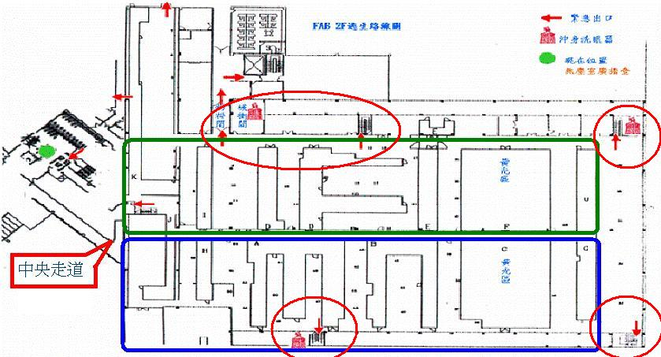
一. 逃生路線

Slide 4
FAB環境
EXIT | 3m走道
IMP庫房
 |  | U | 中 央 走 道 | G
 |  | F |  | C
 |  | E |  | B
1F FAB
 |  | 大D
洗管間
 |  |  |  | A
 |  | 小D |  |  |  | TEL庫 房
 |  | I |  | H
 |  |  |  | J

Slide 5
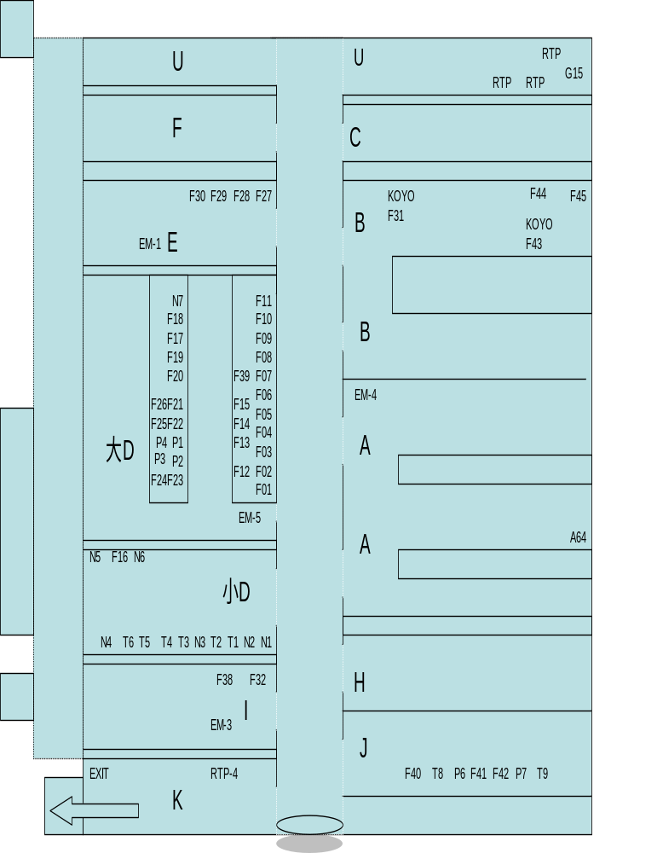
TEL機台分佈

Slide 6
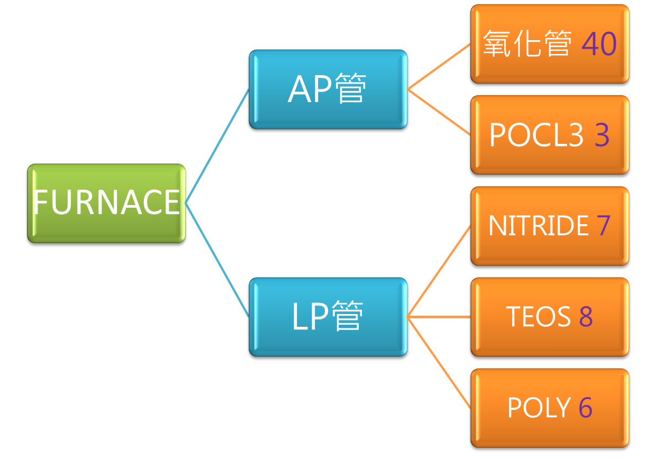
二.爐管介紹
Ex:F01
Ex:LP-N1
Ex:LP-T1
Ex:LP-P1

Slide 7
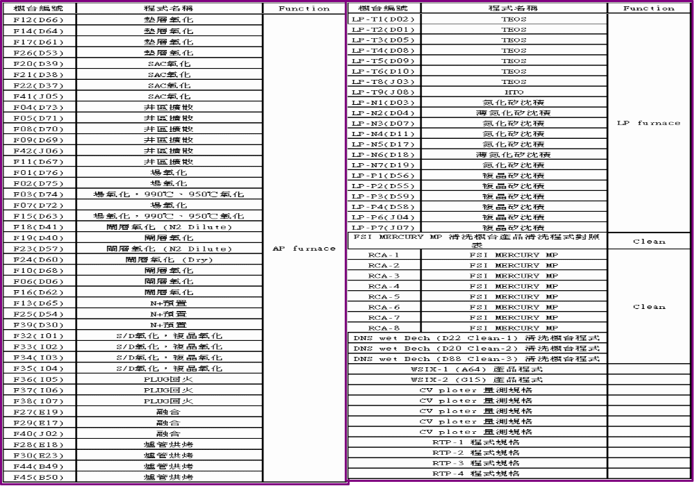

Slide 8
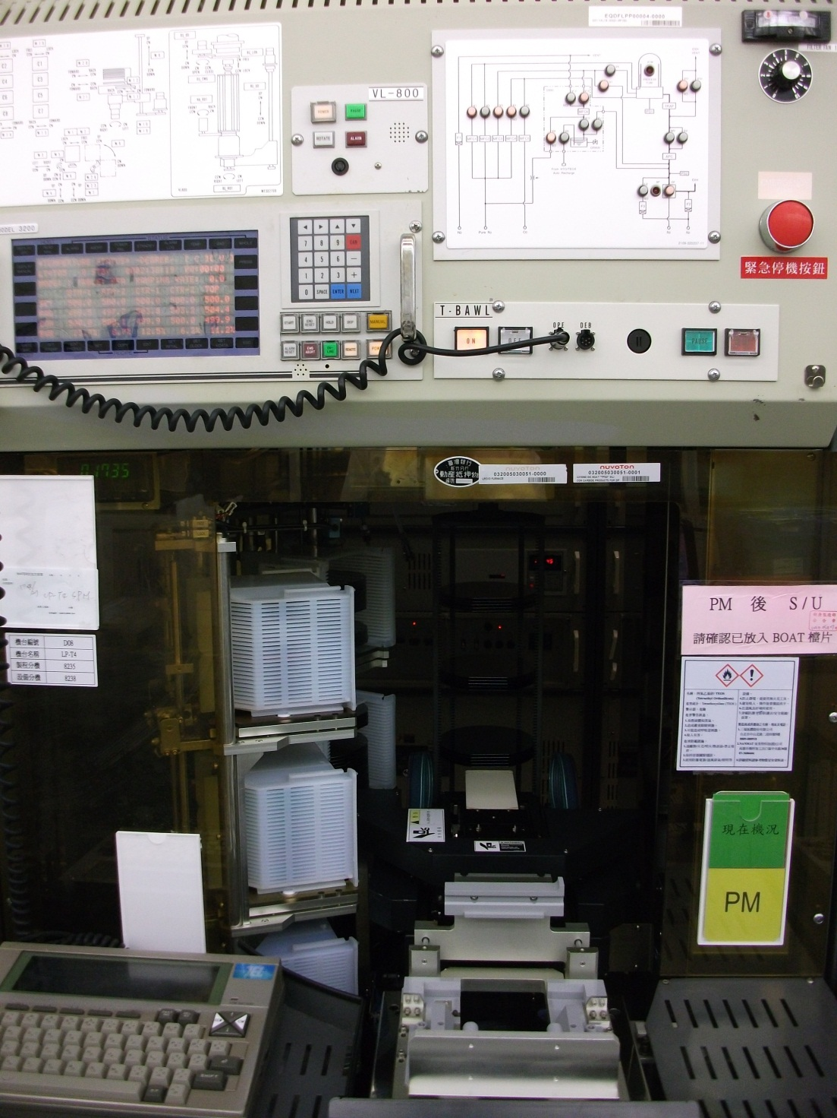
三.爐管機台配置介紹

Slide 9
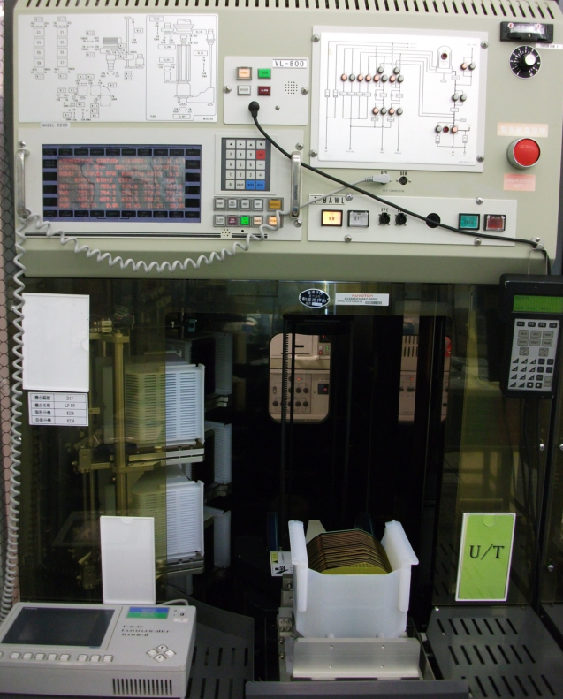
機台配置介紹 (前)
1
2
傳送機構示意圖
製程氣體 FLOW CHART
M3100/3200 控制/顯示面板
VL-800手動控制器
T-BAWL 上下貨控制器
上/下貨區 Load/Unload
晶舟放置區 Stage
BOAT
3
4
8
7
5
6

Slide 10
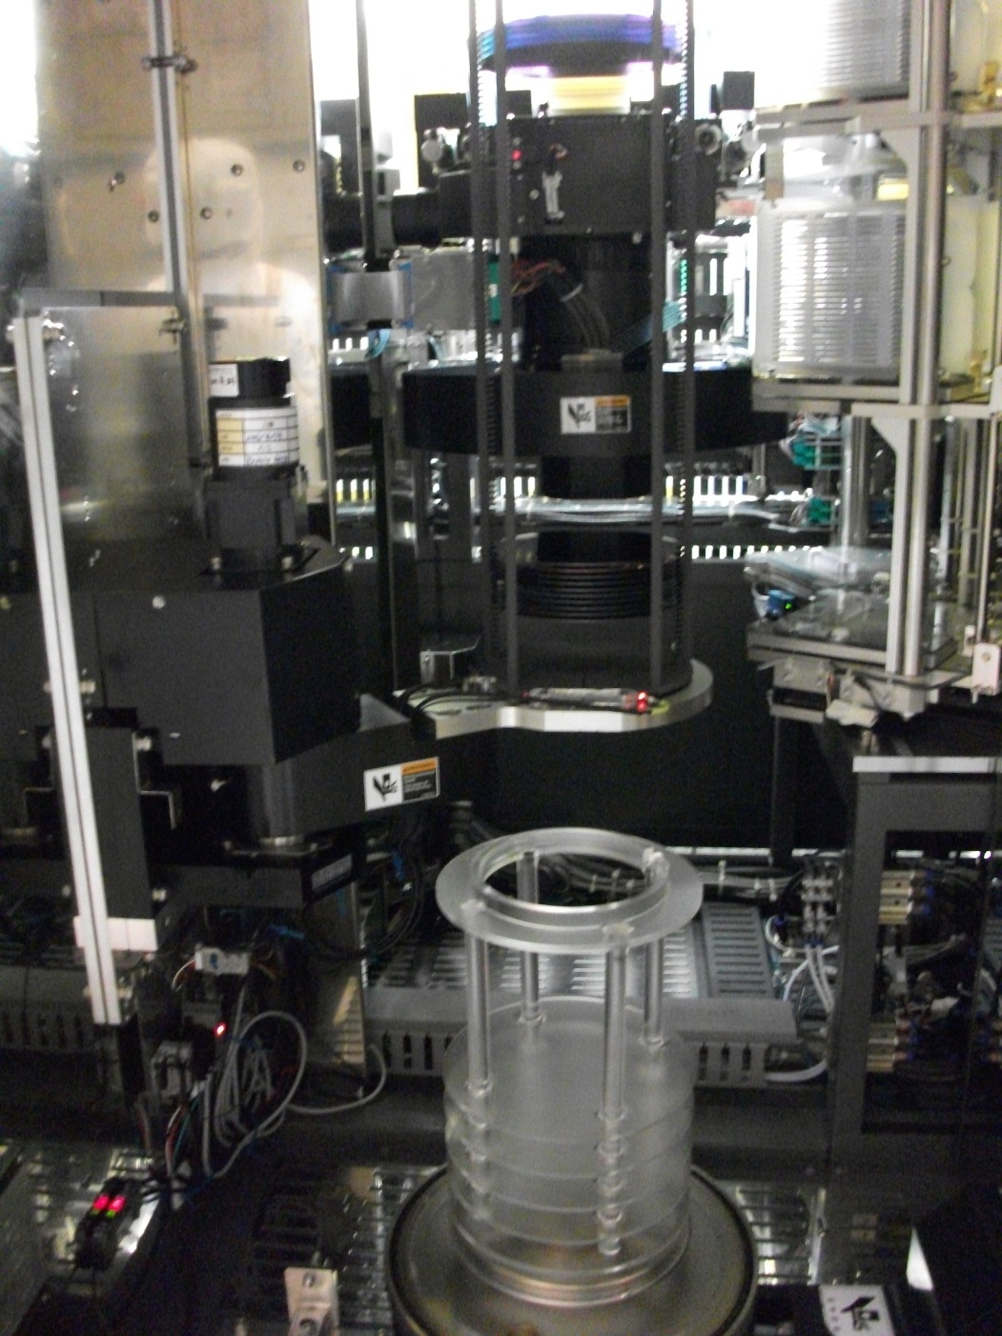
機台配置介紹 (後)
晶舟放置區
BOAT
保溫桶 PADESTAL
Arm
Elevator
7
8
10
9
11

Slide 11
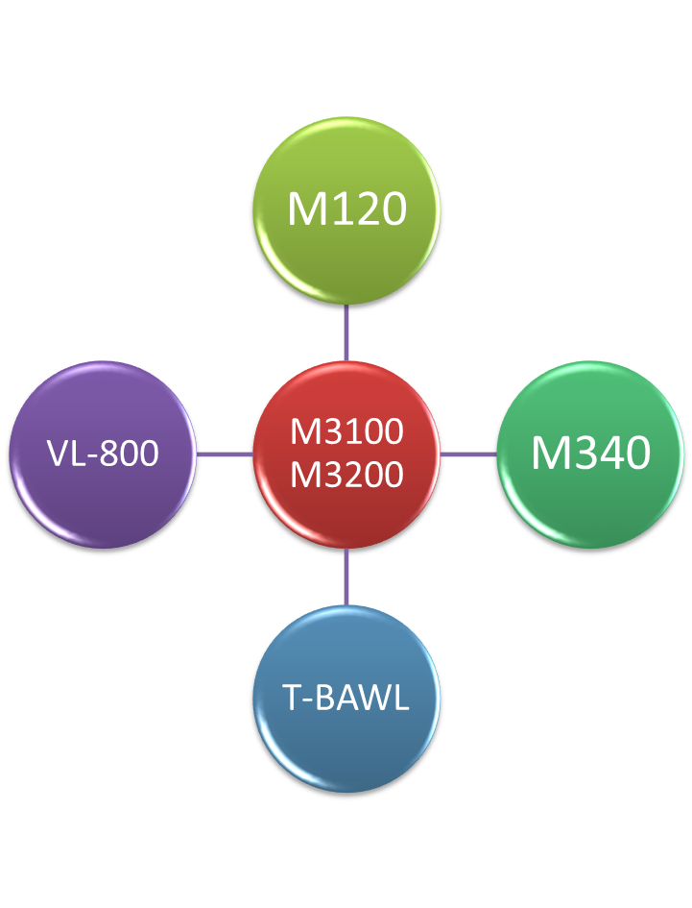
機台主體架構
MAIN SYSTEM
AP管: M3100 LP管: M3200
THERMAL SYSTEM
#MODEL 120
GAS SYSTEM
#MODEL 340
WAFER TRANSFER
T-BAWL
BOAT TRANSFER
VL-800

Slide 12
四.爐管PM保養程序介紹
  . 目的:
使機台維持最佳狀況、降低 DOWN TIME，提高機台生產力、
減少機台及產品的損壞。
二. PM 時機 :
LP-TEOS: 9 um±1 =>執行SPM
18 um±1 =>執行SPM
27 um±1 =>執行BPM
LP-POLY: 9 um±1 =>執行SPM
19 um±1 =>執行BPM
LP-NITRIDE: 一、SIN： 1.小 PM：40±8 run
80±16 run
2.大 PM：120±10 run
二、THIN SIN：
1.小 PM：150±15 run
2.大 PM：300±30 run

Slide 13
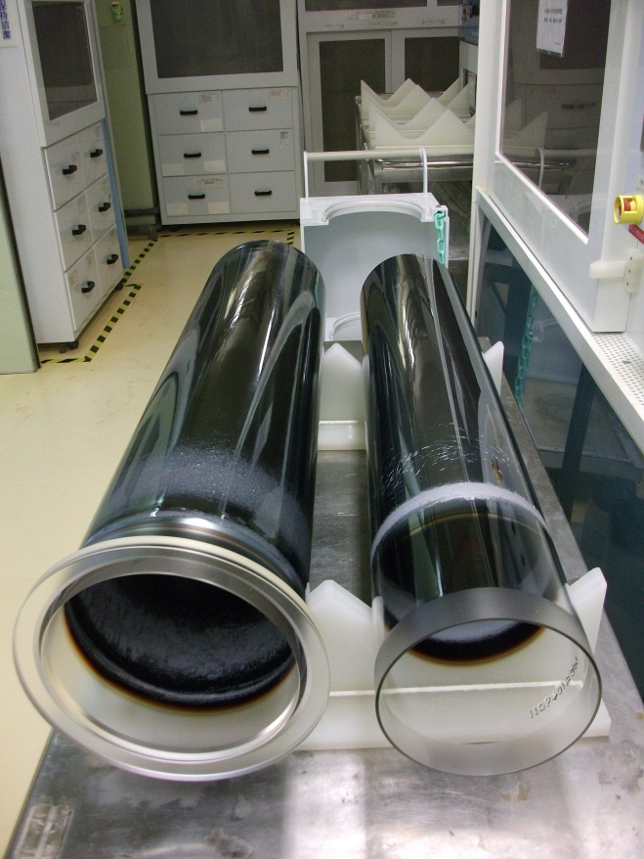
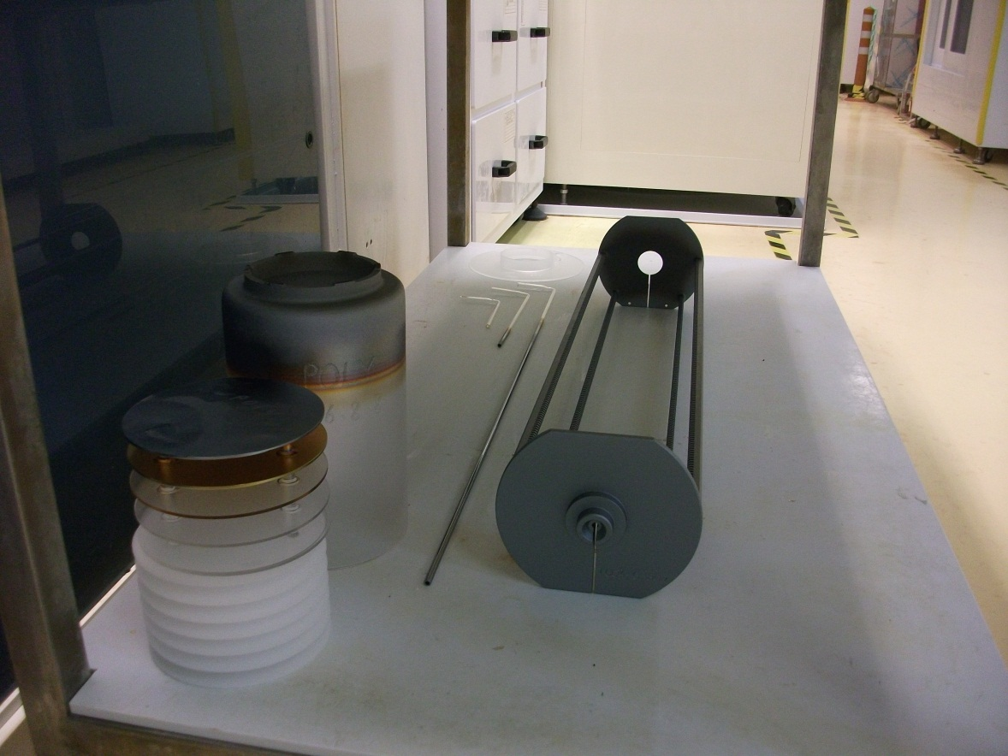
  三. 使用工具 :
  無塵布、IPA、活動板手、十字起子、一字起子、隔熱手套、等。
  四. 注意事項:
一、石英配件易碎，拆裝請小心。
二、MANIFOLD 及外管重量不輕,請注意拆裝之安全。
三、當內外管溫度仍高於 150℃ (面板顯示)時，請先戴隔熱手套後再 拿取內外管，以避免灼傷。
四、請使用手推車搬運內外管於酸房與機臺之間。

Slide 14
五.總結、心得
從進公司到現在已經過了兩個禮拜，學習到非常多新的事物與經驗，如新人訓練課程中的SPC課程FAB的運作、工安，晶圓製程觀念等課程，讓我了解到統計學其實跟工程師也有很重要的關係。
從進FAB到現在的一個多禮拜，讓我學習到很多，如第一天課經理帶我進去FAB大致認識環境，逛了一圈，就像劉姥姥進大觀園，甚麼都是新的經驗，新的事物，非常新鮮。但在第一次自己進去的時，還是迷了路，還好前輩們有看到我才得以脫困，出來馬上畫了一份地圖，以防萬一。
開始PM後，羅師父很盡心地教導我，但有時自己還是會出點小包，讓師父費心，PM是非常重要的一環，如果PM沒有做好，將會影響後續產品的問題，如果PM好的話，後續的叫修也相對會少一點。

